Slide 1

白盒测试
李 珊 516030910175
王梦瑶 516030910177
陈 诺 516030910199
胡雨奇 516030910257
Notes:
第6组

Slide 2
01
测试目的与方法
目 录
02
源代码简述
03
测试覆盖情况
CONTENTS
04
测试详述
05
测试总结
Notes:
outline

Slide 3
01
测试目的与方法

Slide 4
测试目的与方法
目的
01
1. 联系和掌握白盒测试的一般过程与步骤。
2. 掌握使用Intellij和Junit进行测试的方法。
3. 通过测试检验源代码的可靠性。
方法
02
白盒测试
测试环境
03
Windows 64-bit
Intellij + Junit

Slide 5
02
源代码简述

Slide 6
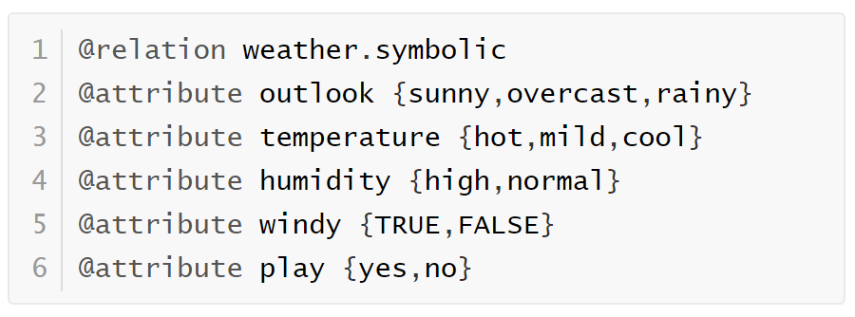
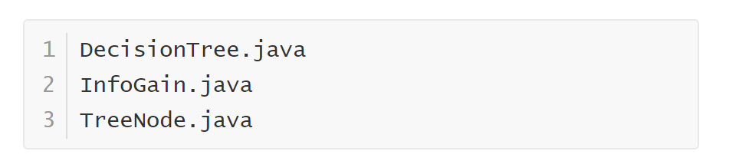
源代码简述
功能简述
决策树
基于天气温度决定是否出去玩
源代码文件
Notes:
我们选用的代码是决策树
输入为当天的天气、温度、湿度、风力信息
并通过决策树来决定是否出去玩
源代码由三份文件组成：
1.2.3.
接下来详细介绍一下

Slide 7
源代码解读
DecisionTree.java
InfoGain.java
TreeNode.java
顶层文件
训练
读取/写入数据
调用底层类
与训练处理数据相关
计算信息熵
根据信息熵增益率剪枝
对数据结构的操作
自定义的数据结构
基于单向链表
多child
适应DecisionTree的应用环境
01
02
01
Notes:
DecisionTree是决策树的实现，通过调用DecisionTree的方法我们就可以完成决策过程
InfoGain主要是用来处理数据获得信息的类，DecisionTree调用InfoGain来计算信息熵
TreeNode是为DecisionTree写的一个数据结构，每个node有多个child，作为最基础的数据结构储仓相关信息

Slide 8
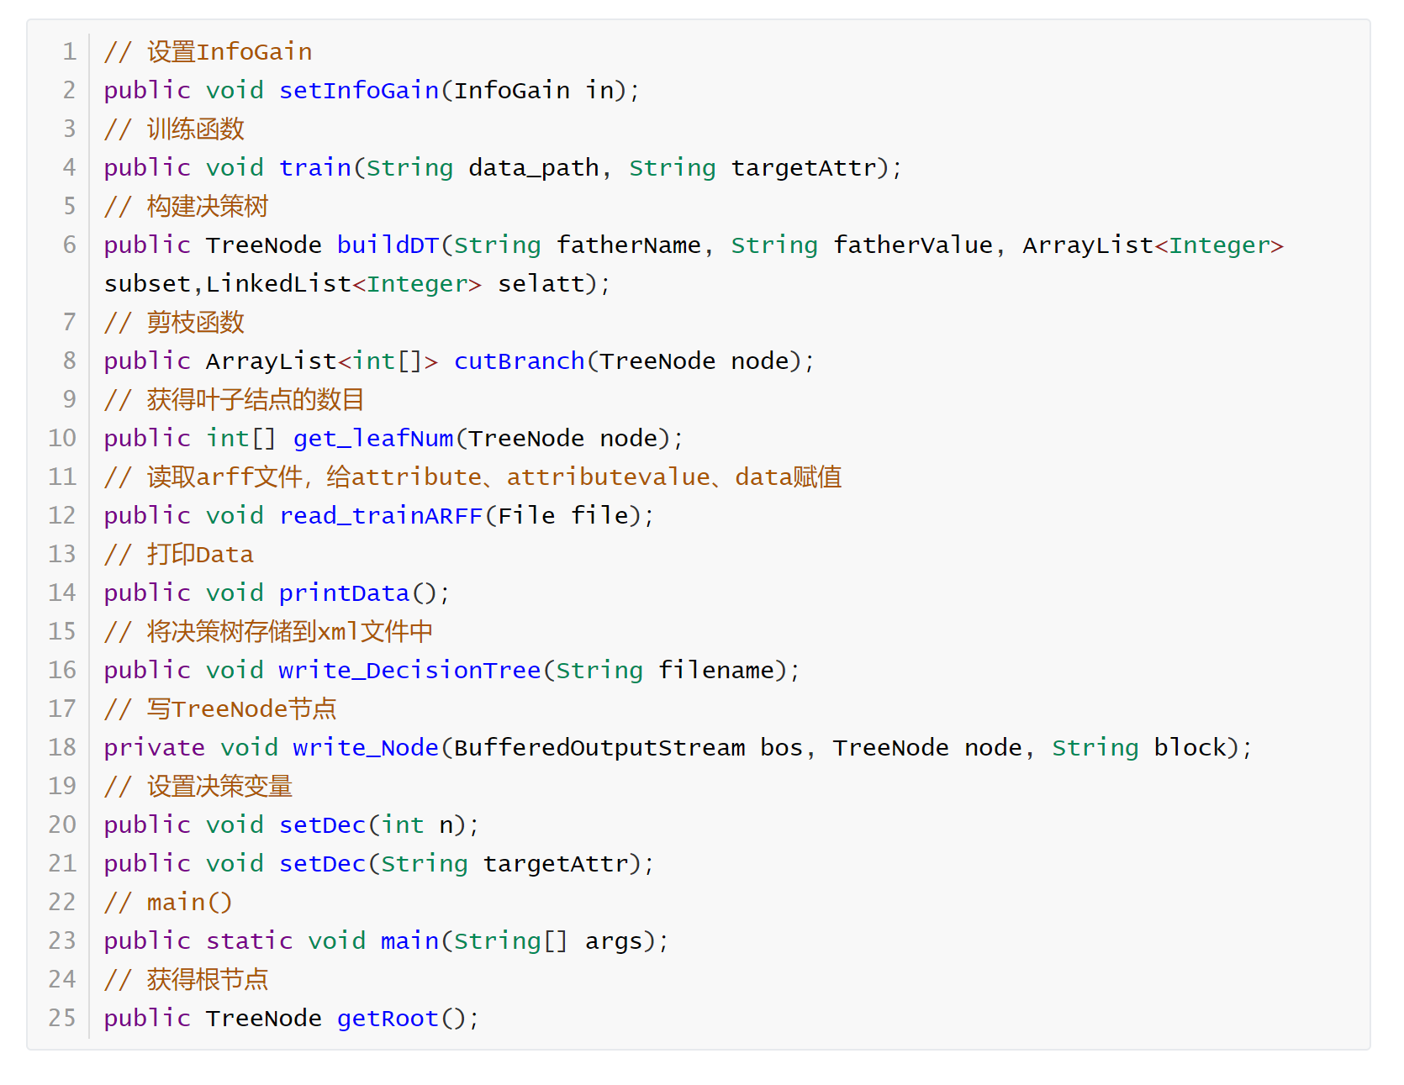
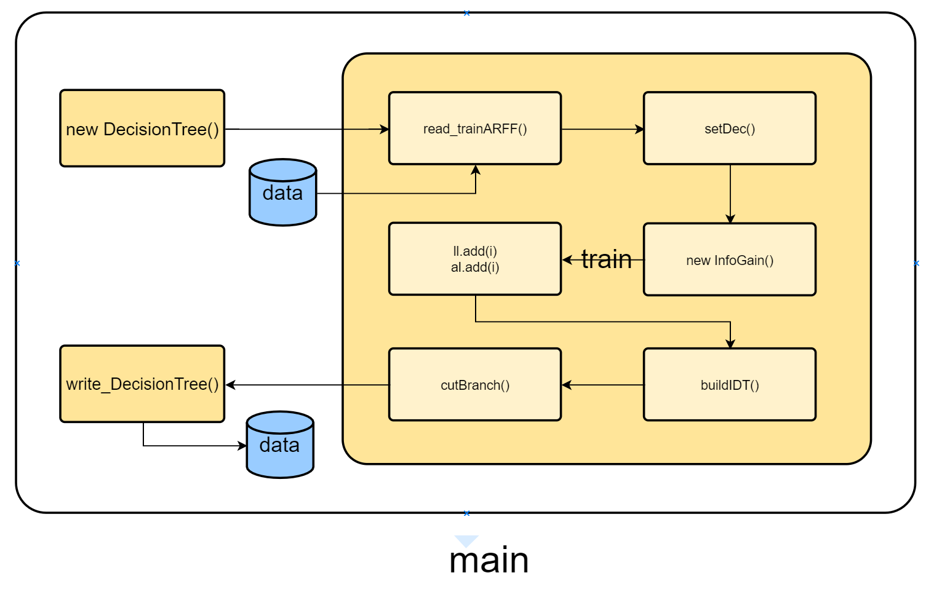
DecisionTree.java
类方法
流程图
Notes:
DecisionTree的所有函数以及分工如左图所示
main函数流程图如右图所示，完成了从文件中读取输入信息，到训练并最终输出训练结果的流程

Slide 9
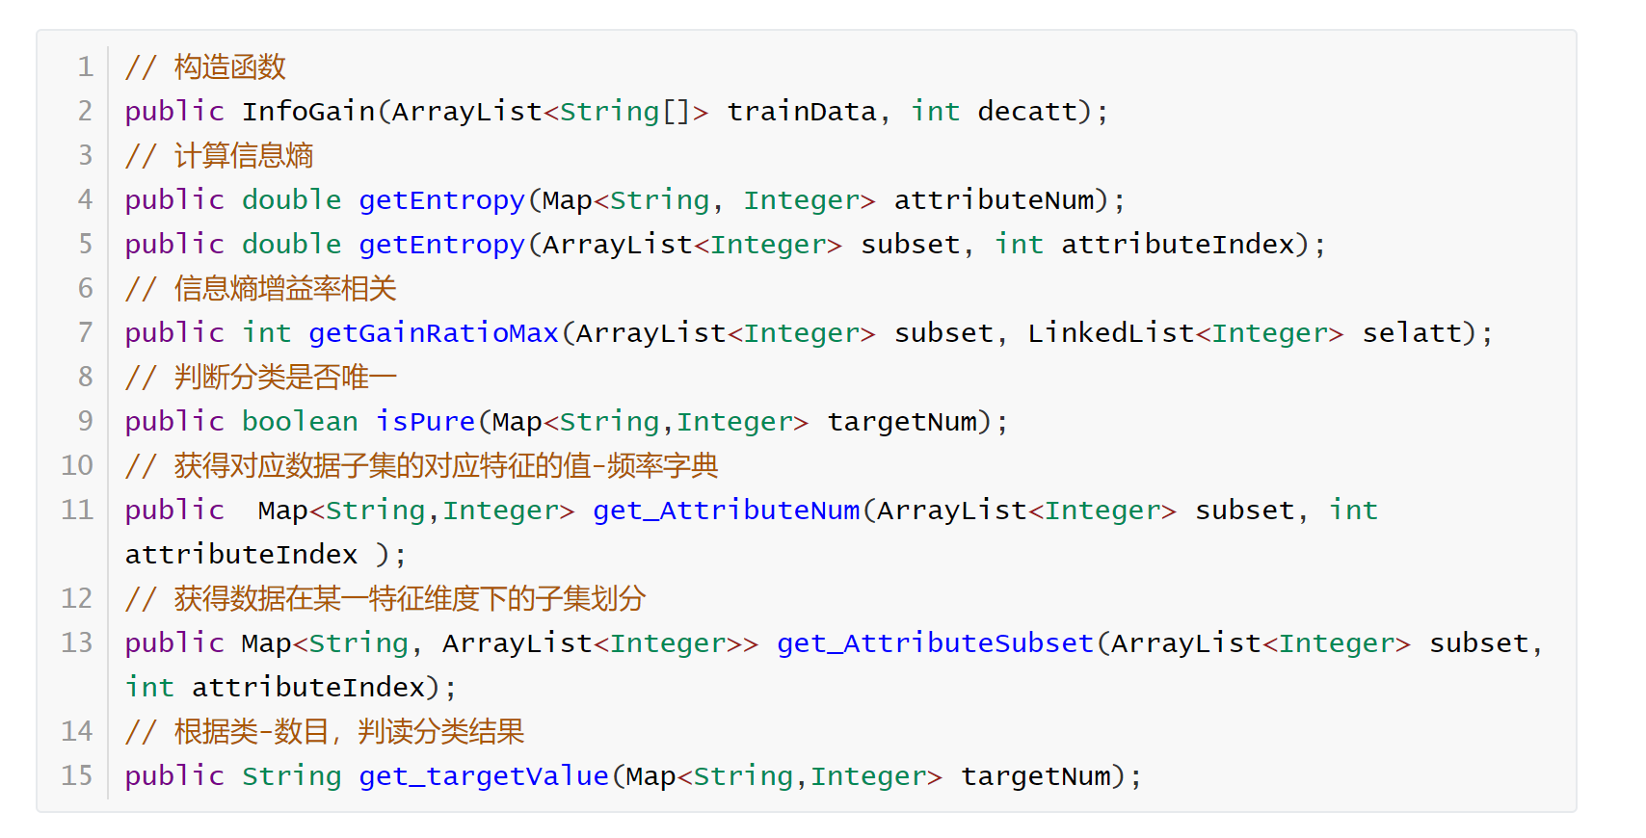
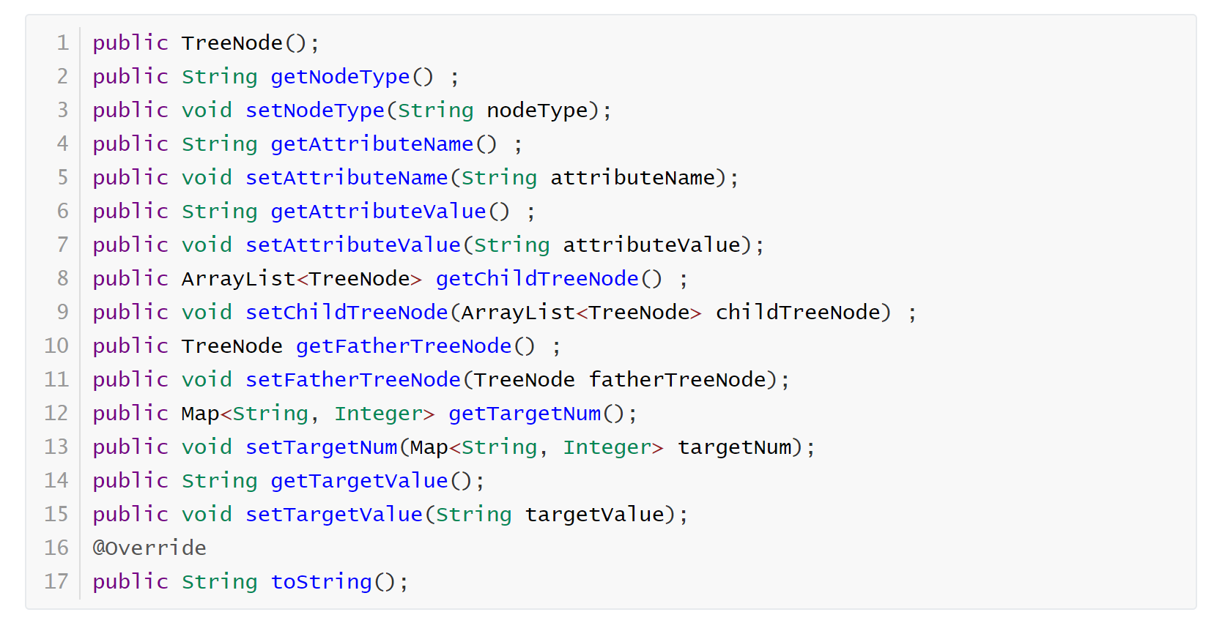
InfoGain.java & TreeNode.java
InfoGain类方法
TreeNode类方法
Notes:
这里是另外两个类的方法
InfoGain的方法主要就是计算信息熵
TreeNode则是一个较为简单清晰的数据结构

Slide 10
03
测试覆盖情况

Slide 11
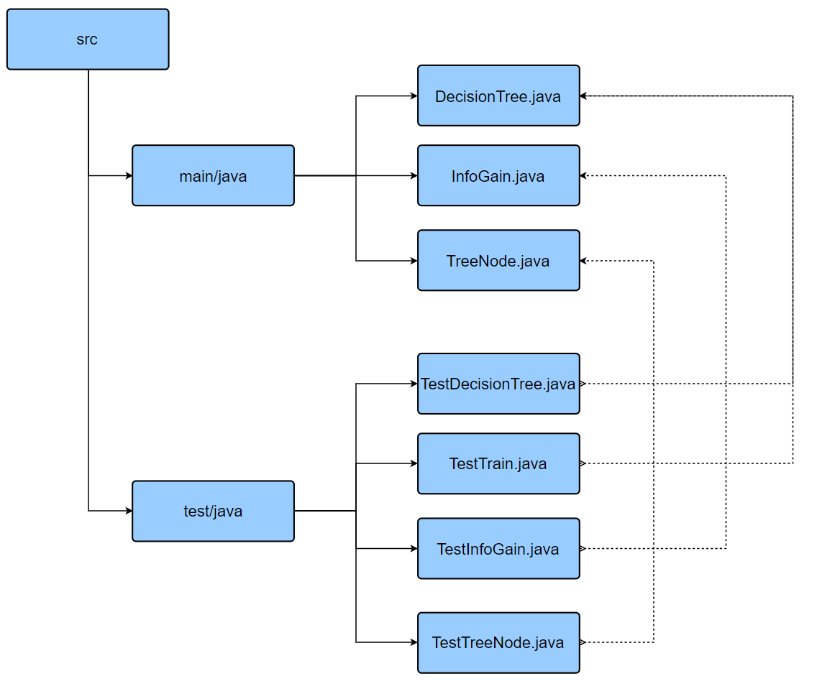
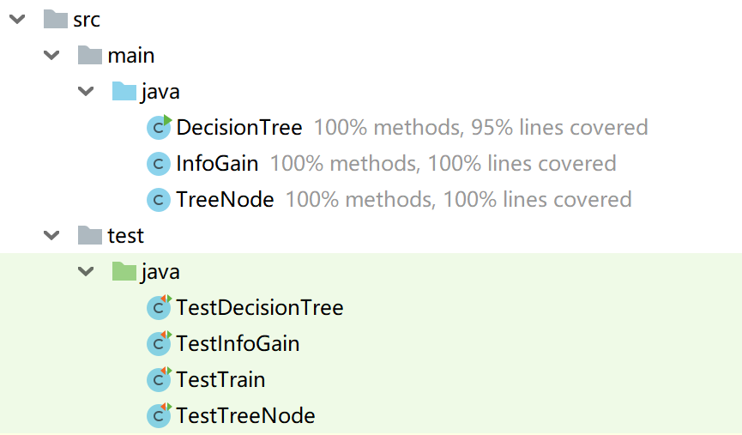
测试代码组成
Notes:
我们的源代码和测试代码的文件关系如图所示
因为分工的原因，这里DecisionTree有两份测试代码

Slide 12
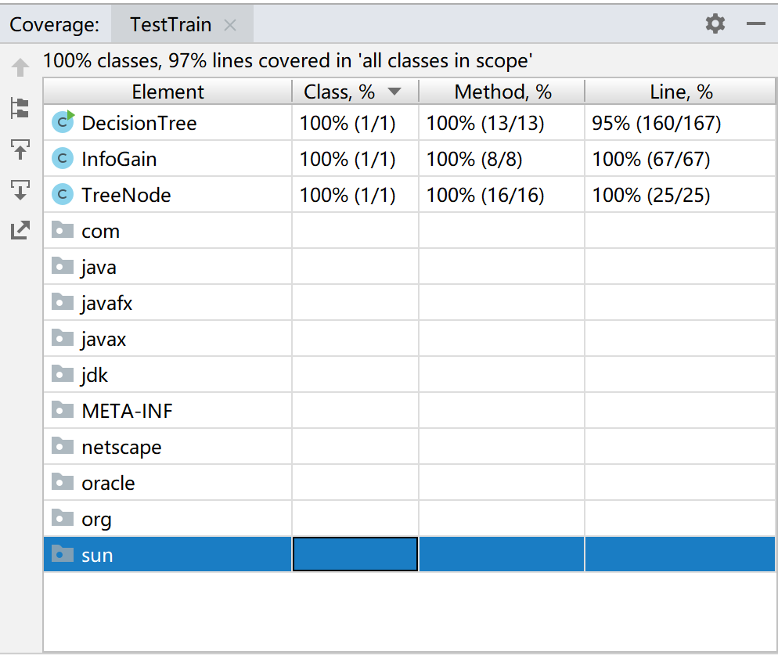
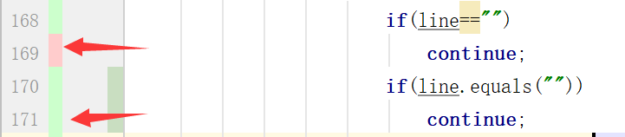




最终覆盖率与分析
未覆盖位置
Notes:
完成测试之后，我们可以看到代码覆盖率是大于95的。
对于没有被覆盖到的7行代码，我们单独找出来研究了一下。
第一个是输入数据中的空行的检查
这里由于java的特性没有被触发
修改为line.equals(“”)就可以被触发了
另外三处均是IOException
在read中的IOException可以成功被触发（文件不存在等情况）
Write中的IOException没有被触发
我们认为write中的IOException被触发是意外的情况，即使发生了也可以再次执行来重新得到结果
即，这部分的带来的后果是可以承受的

Slide 13
04
测试详述

Slide 14
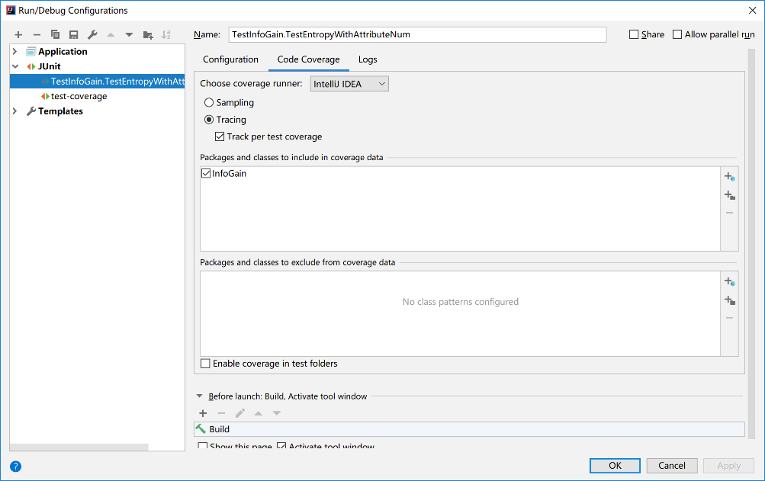
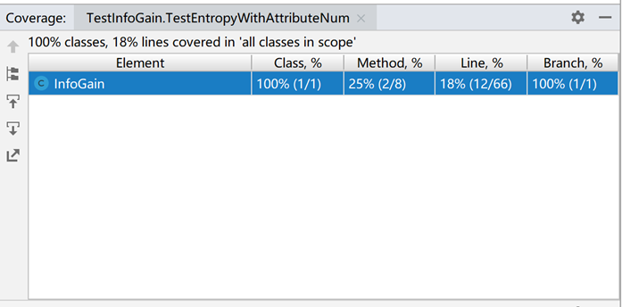
测试前准备
新建Run Configuration
Test with Coverage
Notes:
测试之前，我们要新建Junit的Run Configuration
通过Run `xxx` with coverage来测试覆盖率

Slide 15
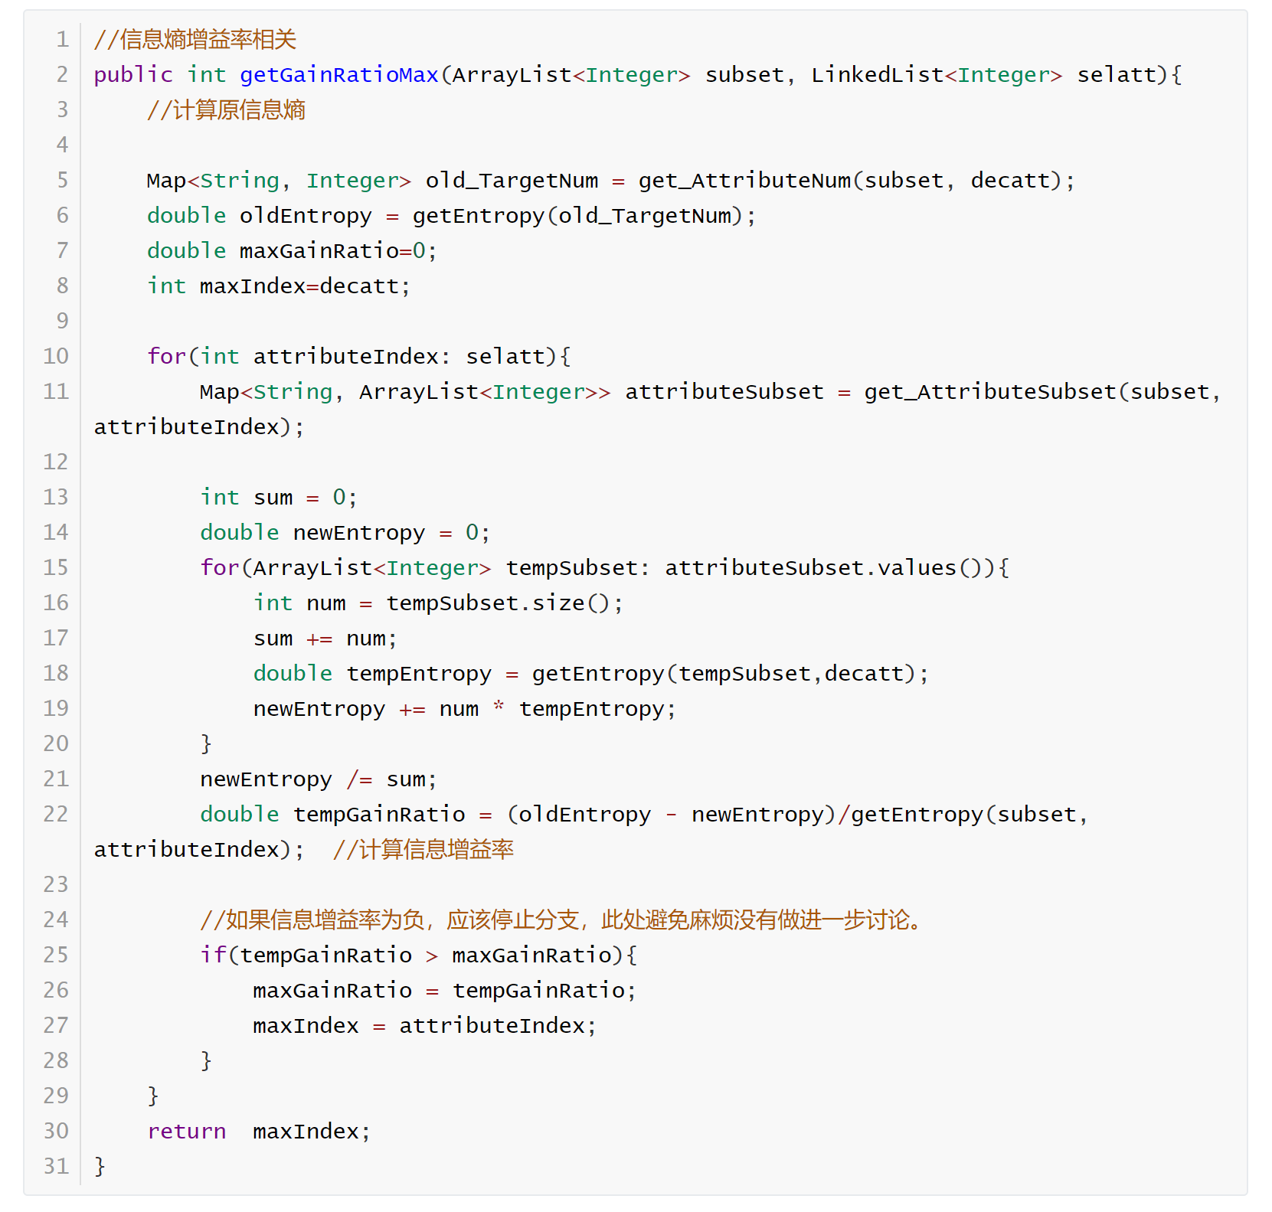
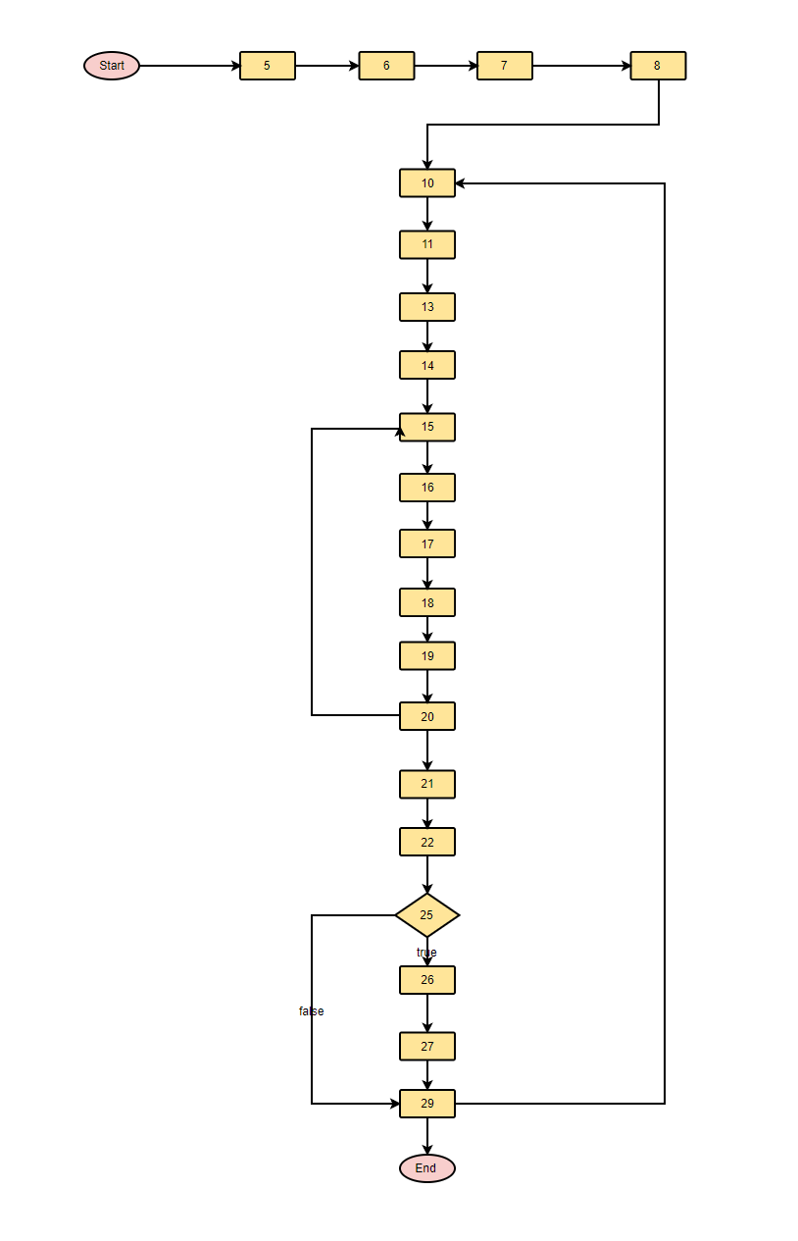
6种覆盖情况
——以InfoGain @ getGainRatioMax()为例
1. 语句覆盖
2. 判定覆盖
3. 路径覆盖
4. 条件覆盖
5. 判定条件覆盖
6. 条件组合覆盖
Notes:
白盒测试中有6中覆盖情况，这里借助getGainRatioMax来说明
语句覆盖测试用例设计：
设计合适的测试用例使得所有的语句都被覆盖。
判定覆盖测试用例设计：
设计合适的输入使得判断语句（本函数之中只有line 25是判断语句）的每个取值分支都至少经历一次。
也即使得 tempGainRatio > maxGainRatio 和 tempGainRatio <= maxGainRatio 都至少经历一次。
优点：较语句覆盖可以有更强的覆盖，简单易理解，只需要关注单个判定，无需细分即可得到测试用例。
缺点：大部分的判定条件都是多个组合起来的（or/and/case），若仅判断整个条件的结果，会遗漏部分数据类型测试路径。
路径覆盖测试用例设计：
保证每条可能执行到的路径至少执行一次。
条件覆盖测试用例设计：
选择足够的测试用例，使得运行这些测试用例时，判定中每个条件的所有可能结果至少出现一次，但未必能覆盖全部分支。
条件覆盖要检查每个符合谓词的子表达式值为真和假两种情况，要独立衡量每个子表达式的结果，以确保每个子表达式的值为真和假两种情况都被测试到。
判定条件覆盖测试用例设计：
判定-条件覆盖就是设计足够的测试用例，使得判断中每个条件的所有可能取值至少执行一次，同时每个判断的所有可能判断结果至少执行，即要求各个判断的所有可能的条件取值组合至少执行一次。
条件组合覆盖设计用例设计：
使所有判定中各条件判断结果的所有组合至少出现一次，满足这种覆盖标准成为条件组合覆盖。这是算是覆盖最全的了。

Slide 16
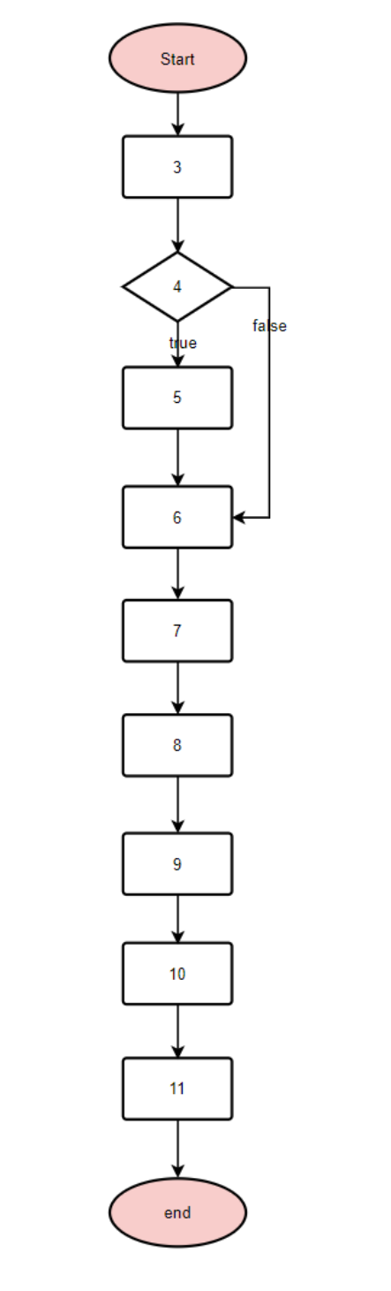

DecisionTree.java
printData
Read_trainARFF
write_DecisionTree
write_Node
setDec
get_leafNum
7. cutBranch
8. buildDT
9. train
10. main
Notes:
DecisionTree中的函数如图
针对每个函数的逻辑编写测试样例，尽可能覆盖所有代码函数
并尽可能覆盖条件

Slide 17
InfoGain.java & TreeNode.java
InfoGain.java
TreeNode.java
getEntropy
getRatioMax
isPure
get_AttributeNum
get_targetValue
函数简单
逐个测试
Notes:
InfoGain和TreeNode相同

Slide 18
05
测试总结

Slide 19
测试总计
01
源代码功能
02
白盒测试
满足基础需求
模块间耦合严重
熟悉白盒测试流程
体验白盒测试工具

Slide 20
谢谢

Slide 21
Q&A

